Slide 1
우리지역 뉴스 사이트
My NewsPaper
데이터분석과 1920110012
박문수

Slide 2
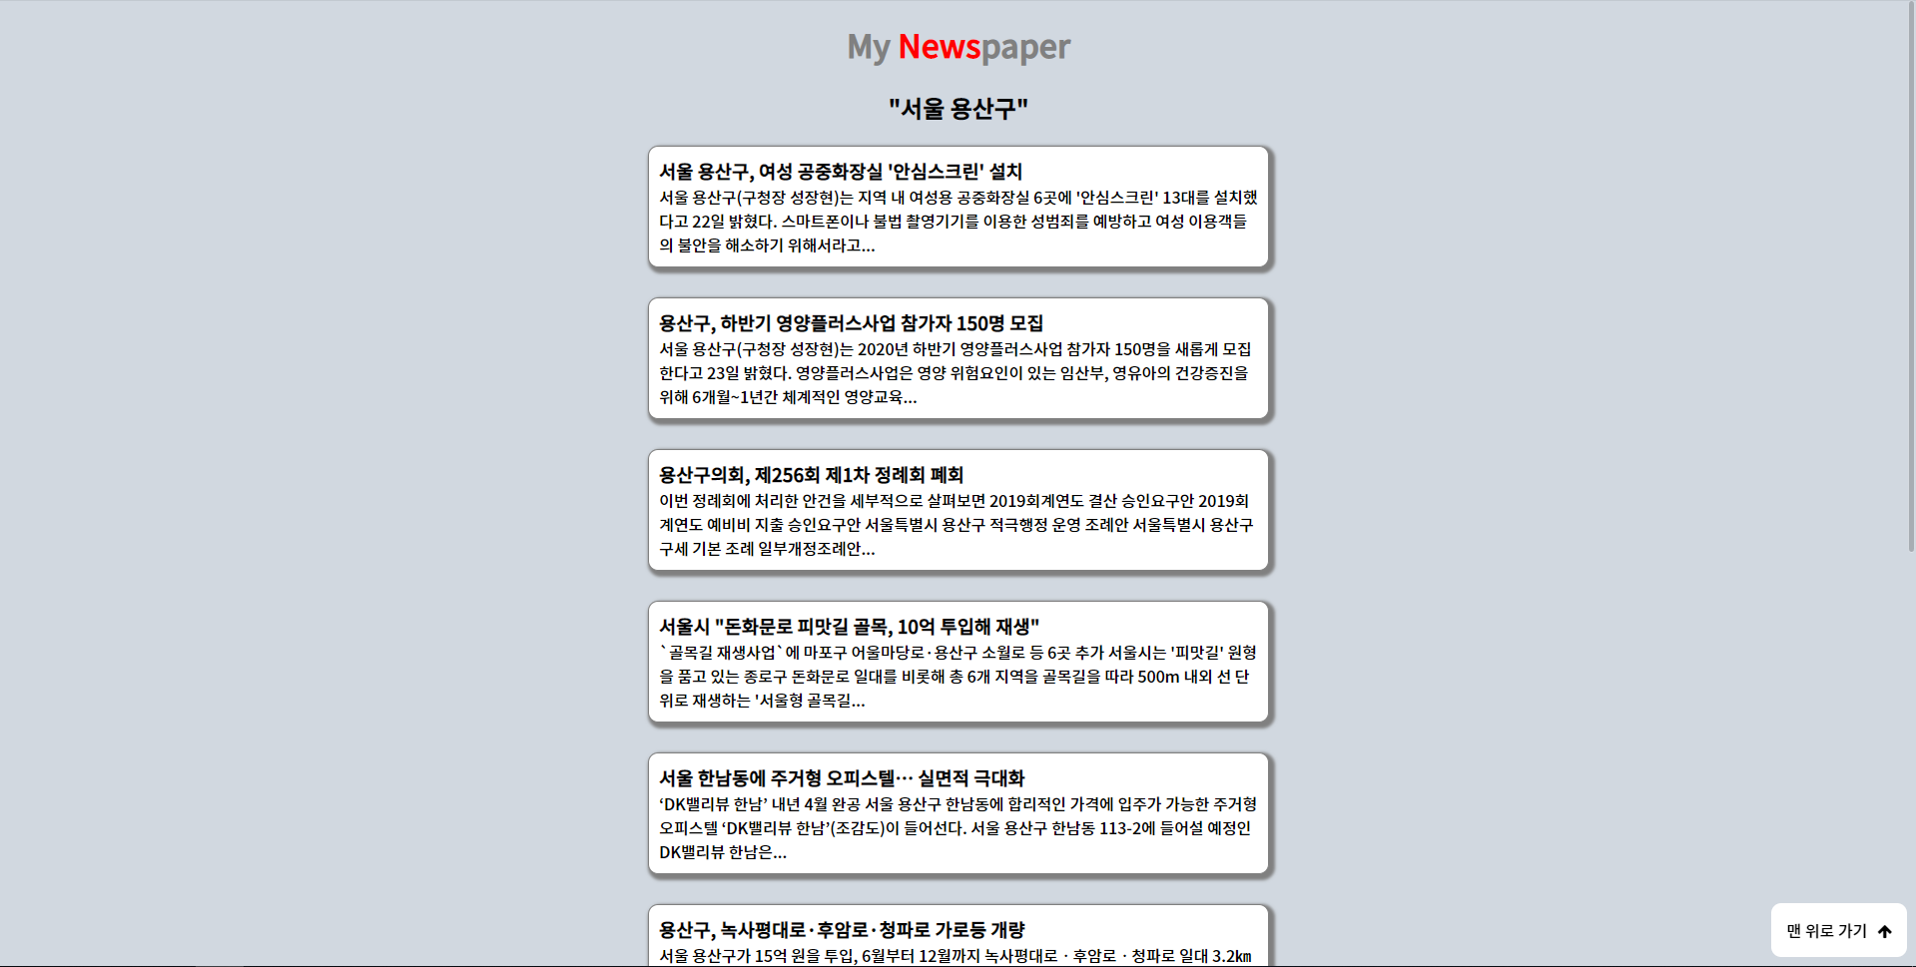
위치기반 좌표 불러와서
좌표를 주소정보로 변환
스크롤바 최 하단 도착 시
내용 무한 스크롤링
주소 정보를 기반으로
뉴스 검색 후 크롤링

